Slide 1
Informe Aprender Trabajando 1ª Edición Agosto 2014

Slide 2
Una realidad
Cada vez son más los jóvenes vulnerables o en riesgo de exclusión que están dispuestos a incorporarse al mercado de trabajo, pero:
carecen de la cualificación profesional que el mercado laboral requiere
Y en muchas ocasiones de las habilidades y competencias necesarias para su acceso y mantenimiento en el mercado laboral.

Slide 3
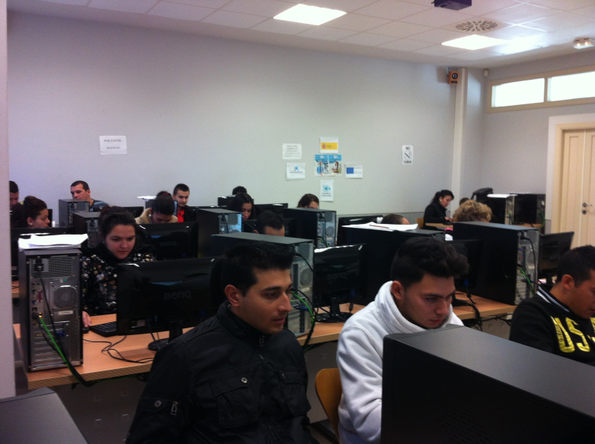
¿Qué queríamos conseguir ?
Dotar de competencias básicas laborales a jóvenes en situación de vulnerabilidad, mejorando su cualificación profesional.
Involucrar a las empresas en todo el proceso formativo
Impulsar situaciones formativas donde se entrenen y pongan en funcionamiento actitudes, hábitos y habilidades necesarias para el ejercicio de una ocupación unida a la adquisición de experiencia.

Slide 4
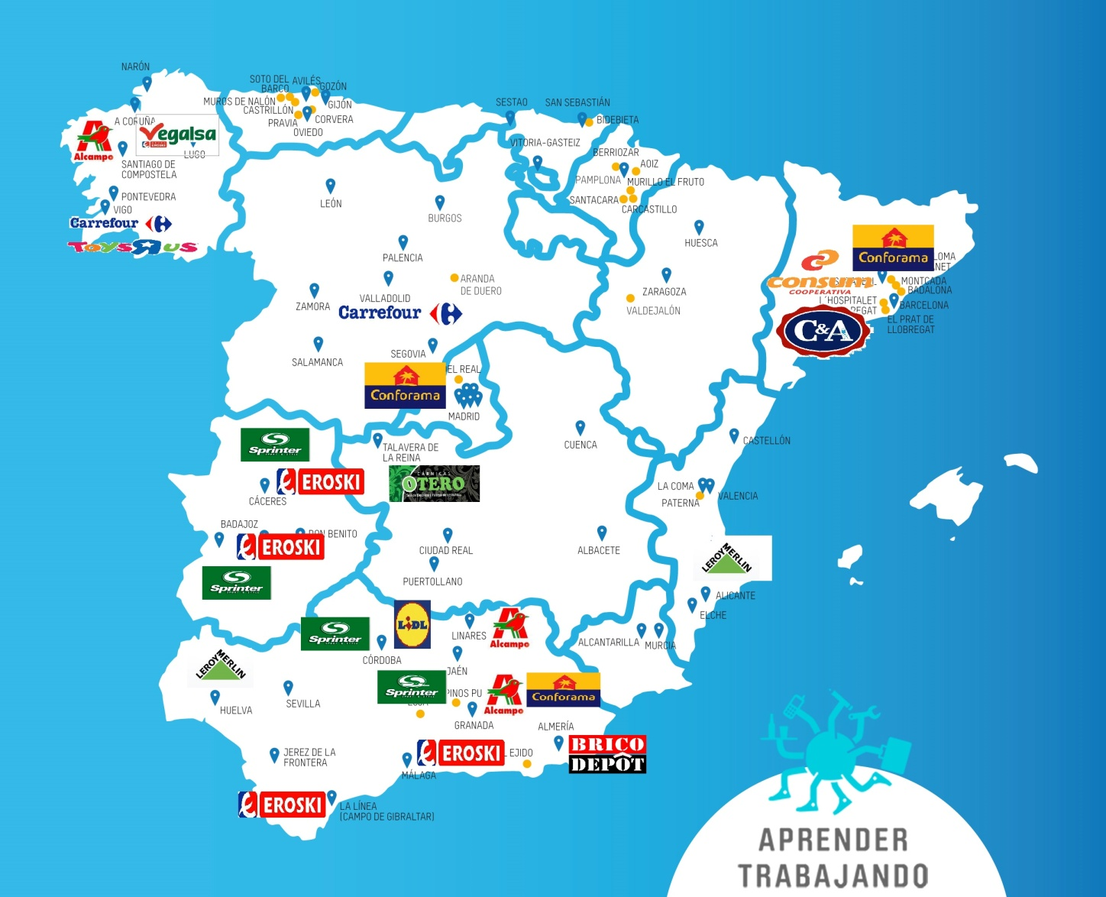
Implicando a las empresas en:
En un modelo formativo de fuerte implantación estatal.
Flexible, adaptada a las necesidades productivas.
Que promueve versatilidad y polivalencia

Slide 5
Y además …..
En la definición de contenidos y elaboración de la programación formativa.
En el proceso de selección y conformación del grupo.
En la formación teórica y práctica de los usuarios seleccionados.
En el seguimiento de los participantes.

Slide 6
1. ¿Cuáles han sido los resultados?

Slide 7
El proceso de selección en cifras
MÁS DE 1.200 Jóvenes sondeados
18-30 años
Interés formación comercio
Empleabilidad Media
MÁS DE 800 Jóvenes asisten a Sesiones Informativas Grupales
MÁS DE 600 Participantes
realizan Entrevistas Individuales
- Información detallada
- Análisis personal, social y laboral: evaluación de la empleabilidad
- Recogida de documentación
320 ALUMNOS/AS
son seleccionados/as para iniciar la Fase I
256 ALUMNOS/AS
son seleccionados/as para iniciar la Fase II
- Entrevista RRHH empresa
- Comité Selección
Empresa + Acceder
Notes:
Se explicará que el proceso de selección va a ser muy intenso y exigente pues se quiere asegurar que las personas seleccionadas para formarse en la empresa van a aprovechar la formación y van a cumplir con las normas de la empresa (asistencia, puntualidad, rendimiento, etc.). Ya que el objetivo último es que la empresa cuente con estas personas como futuros empleados.

Slide 8
a. Perfil de los/las jóvenes participantes
Equilibrio de género en la participación:
Intenso trabajo familiar para facilitar la participación de las mujeres jóvenes
7 de cada 10 participantes no alcanzan el graduado en E.S.O
Acciones de refuerzo educativo complementarías:
13 participantes inscritos en las pruebas de acceso a Grado Medio.
56 inscritos en la prueba libre de graduado en E.S.O

Slide 9
b. Resultados durante la formación
Criterios exigentes en la selección y durante la formación:
Turnos alternos mañana/tarde.
Horario de Lunes a sábado.
Aplicación de “reglamentación laboral”
Solo un 4% de abandono.
61 Jóvenes contratados
(a primeros de julio)

Slide 10
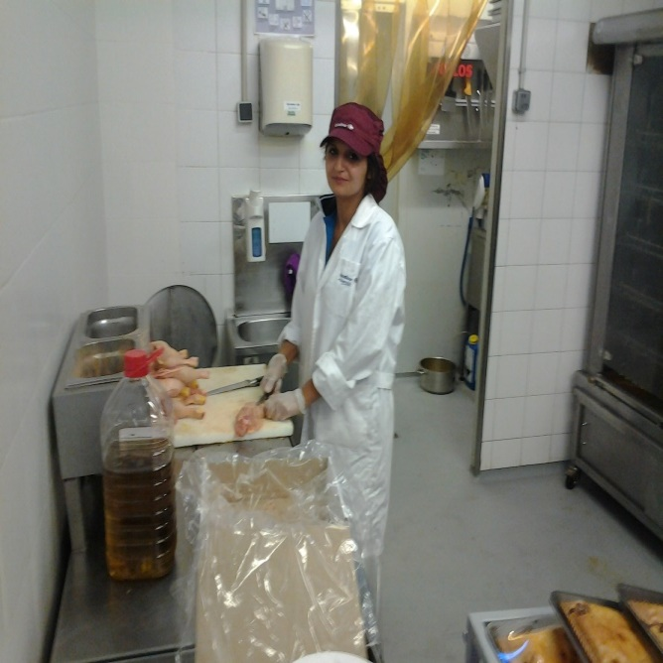
Localidad | Alumnos/as formadas | Horas de formación impartida por la empresa
Valladolid | 8 | 567
Vigo | 6 | 660
CARREFOUR y APRENDER TRABAJANDO

Slide 11
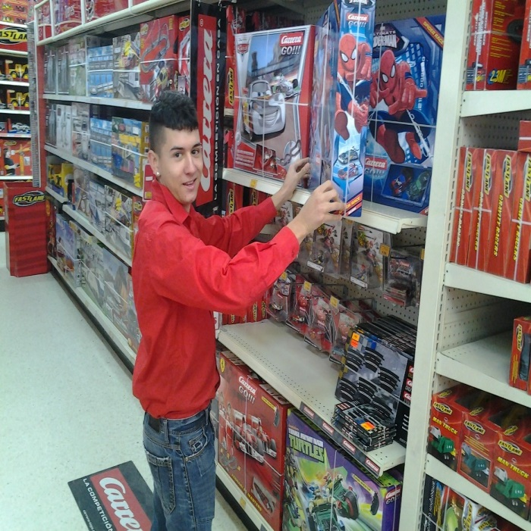
Localidad | Alumnos/as formadas | Horas de formación impartida por la empresa
Vigo | 10 | 660
TOYS R US y APRENDER TRABAJANDO

Slide 12
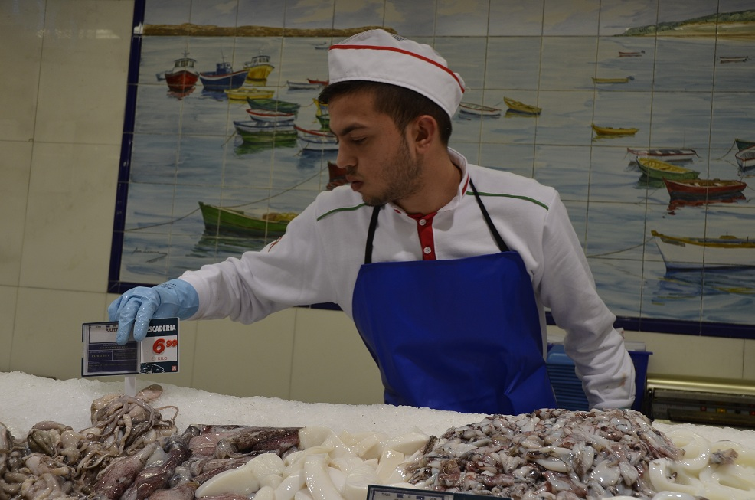
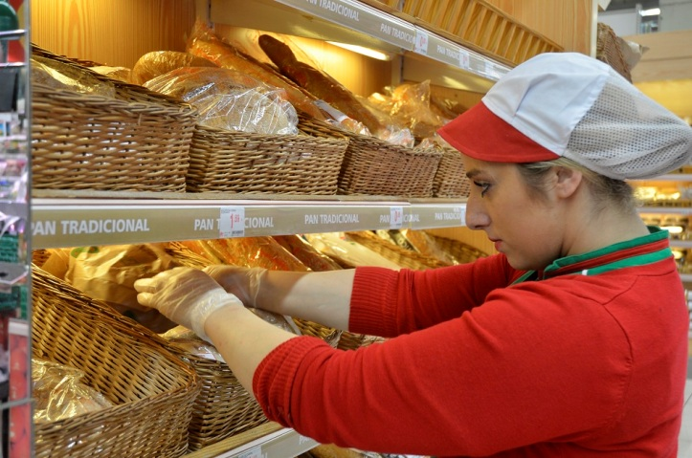
Localidad | Alumnos/as formadas | Horas de formación impartida por la empresa | Personas contratadas (agosto 2014)
Santiago | 8 | 460 | 2
Linares | 8 | 700 | 2
Granada | 8 | 672 | 4
ALCAMPO y
APRENDER TRABAJANDO

Slide 13
Localidad | Alumnos/as formadas | Horas de formación impartida por la empresa | Personas contratadas (agosto 2014)
Campo de Gibraltar | 16 | 620 | 9
Málaga | 16 | 620 | 5
Badajoz | 8 | 420 Formación teórica externalizada con ADAMS | 0
Cáceres | 8 | 420 Formación teórica externalizada con ADAMS | 0
Santiago (Vegalsa) | 8 | 530 | 2
VEGALSA
y
APRENDER TRABAJANDO
La segunda edición de APRENDER TRABAJANDO se está desarrollando actualmente en 5 localidades
(Barcelona, A Coruña, Málaga, Campo Gibraltar, Ciudad Real )

